Slide 1

MCC 2
Leonardo Benitez e Jefferson Barbosa

Slide 2
Objetivos
Gerais
Consolidar o que foi aprendido no semestre
Explorar outras tecnologias e aplicações
Específicos
Implementar um jogo estilo “arcade” em STM32 com display gráfico
Um dos personagens deve ser controlado via Aprendizado por Reforço
O usuário deve interagir com o jogo por um joystick analógico

Slide 3
Tecnologias abordadas
RTOS
Free RTOS
Embarcado em um STM32F103C9T6
Paradigma de programação concorrente
Aprendizado por reforço
Área de Inteligência Artificial
Como um agente pode aprimorar sua interação com um ambiente por meio de ações
Aprender por exploração + recompensas e punições

Slide 4
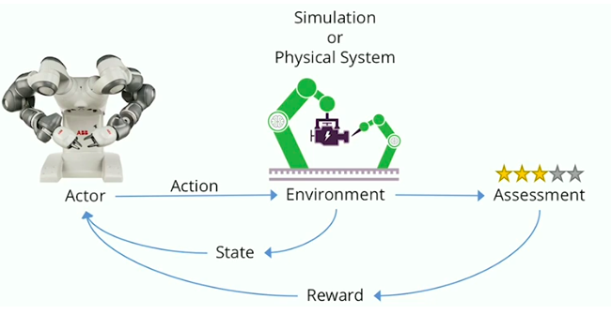
Aprendizado por reforço

Slide 5
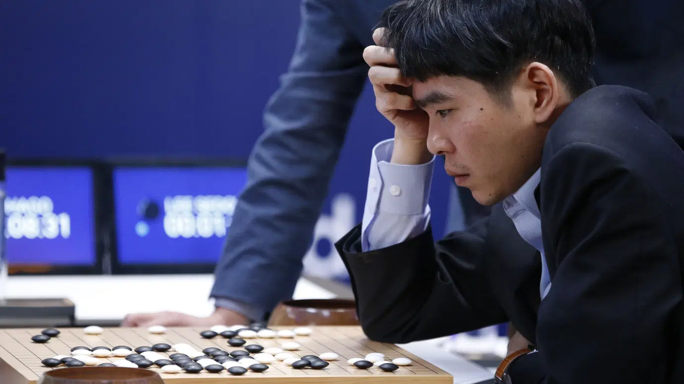
Aprendizado por reforço

Slide 6
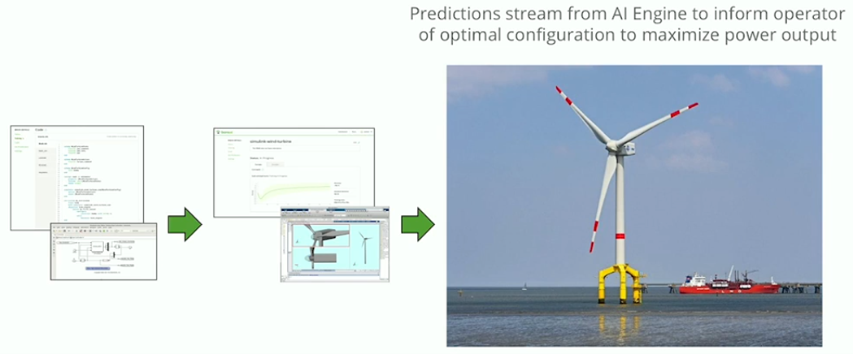
Fonte: Mark Hammond, 2017, Deep Reinforcement Learning in the Enterprise: Bridging the Gap from Games to Industry

Slide 7
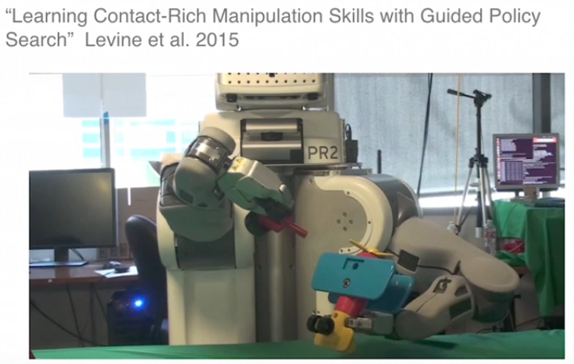

Slide 8
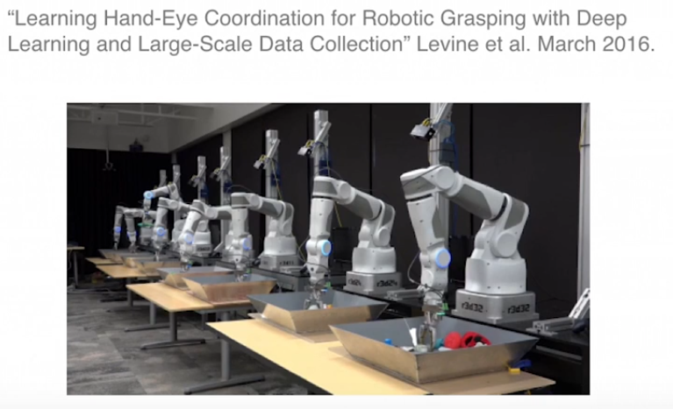

Slide 9

CODE

Slide 10
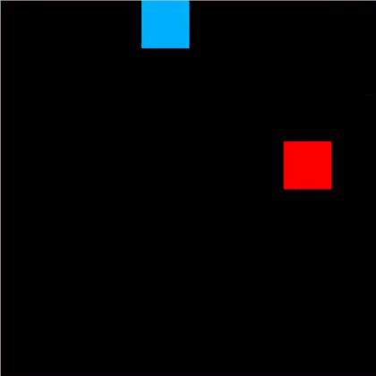

Slide 11
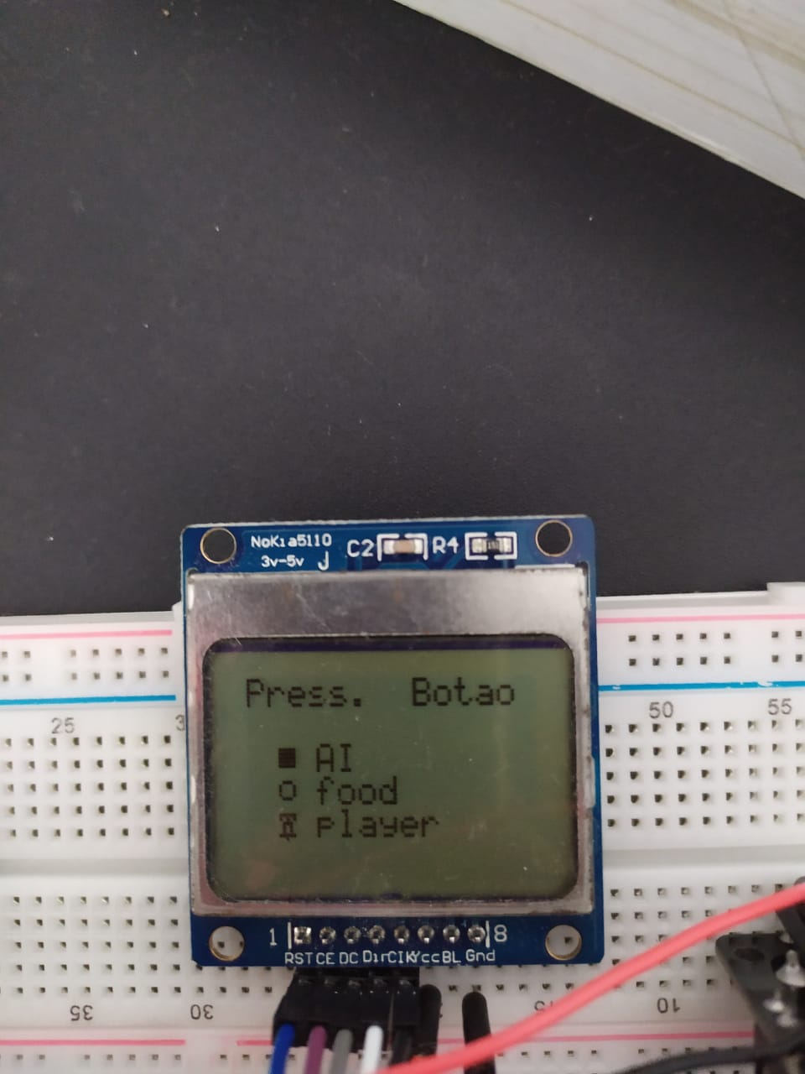
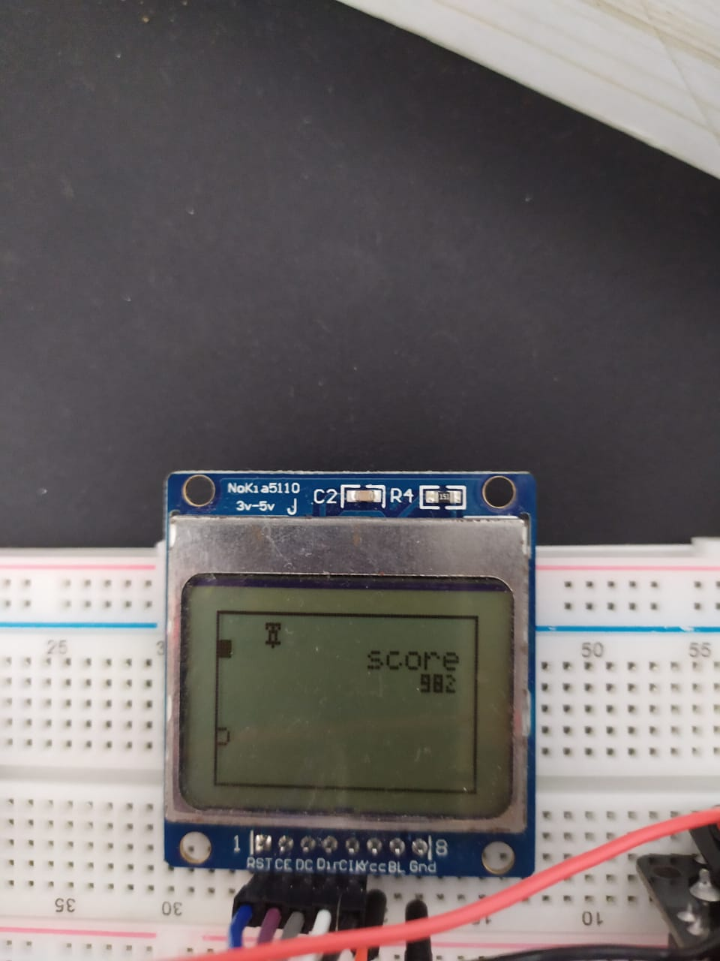

Slide 12
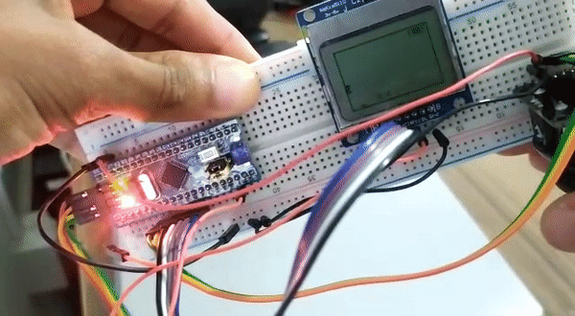

Slide 13
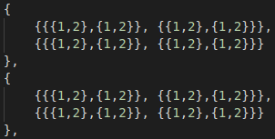
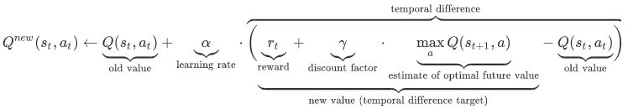
Aprendizado por reforço - Q learning
int _q_table[OBS_RANGE][OBS_RANGE][OBS_RANGE][OBS_RANGE][ACTION_SPACE]
Fonte: Sutton & Barto, Reinforcement Learning: An Introduction

Slide 14
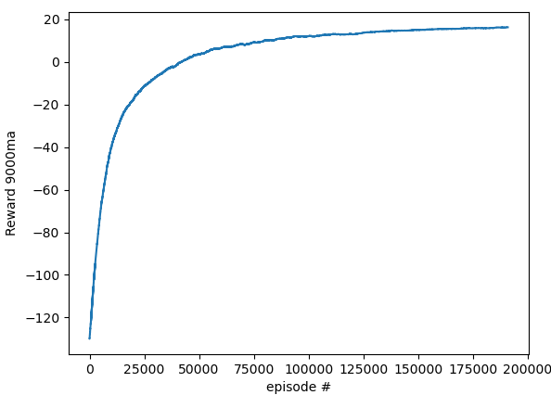
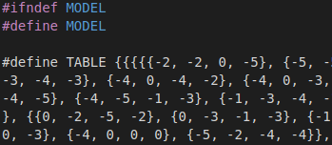
Aprendizado por reforço - Q learning
Sendo o reward máximo 25

Slide 15
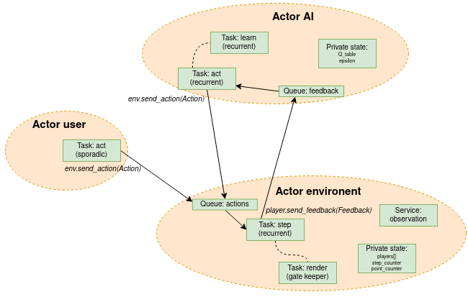
Modelo de programação concorrente

Slide 16
Referências
Sutton & Barto, 2018. Reinforcement Learning: An Introduction. The MIT Press.
Mark Hammond, 2017. Deep Reinforcement Learning in the Enterprise: Bridging the Gap from Games to Industry.
Derik Pridmore, 2017. Industrial robotics and deep reinforcement learning.
Python Programming. Tutorial de Q-learning. Disponível em https://pythonprogramming.net/q-learning-reinforcement-learning-python-tutorial/

